Slide 1
Erasmus+ „Know Disaster Now Disaster”
Beszámoló

Slide 2
Partnerországok:
Törökország
Románia
Észak-Macedónia
Magyarország
Időtartam:
2 év (2024-2026)
Projekt célja:
Környezeti katasztrófák tanulmányozása
Hatásuk
Védekezés módjai

Slide 3
1. Nemzetközi partnertalálkozó:
Ankara, Törökország (2024. november)
Marton Léna
Márton Zsófia Emma
Hrustinszki Ádám
Rusznyák Roland
Béresné Bodó Noémi
Szolnok Ádám
Téma:
Földrengések
Erdőtüzek

Slide 4
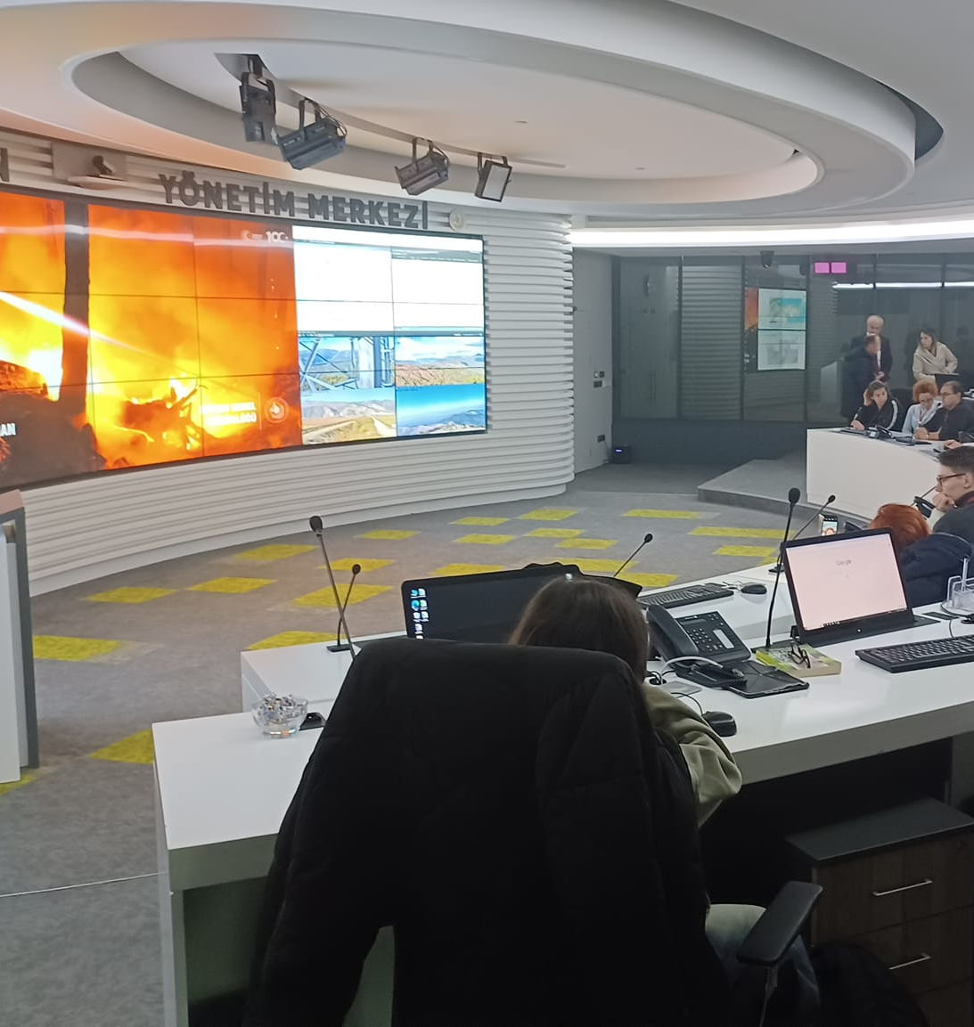
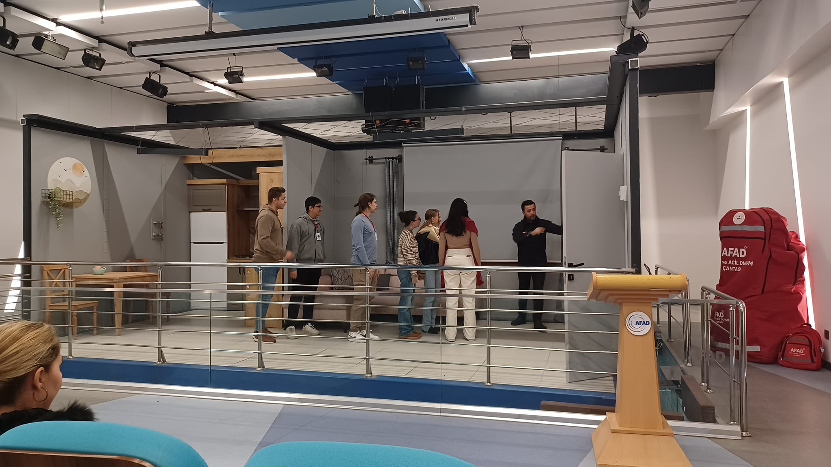
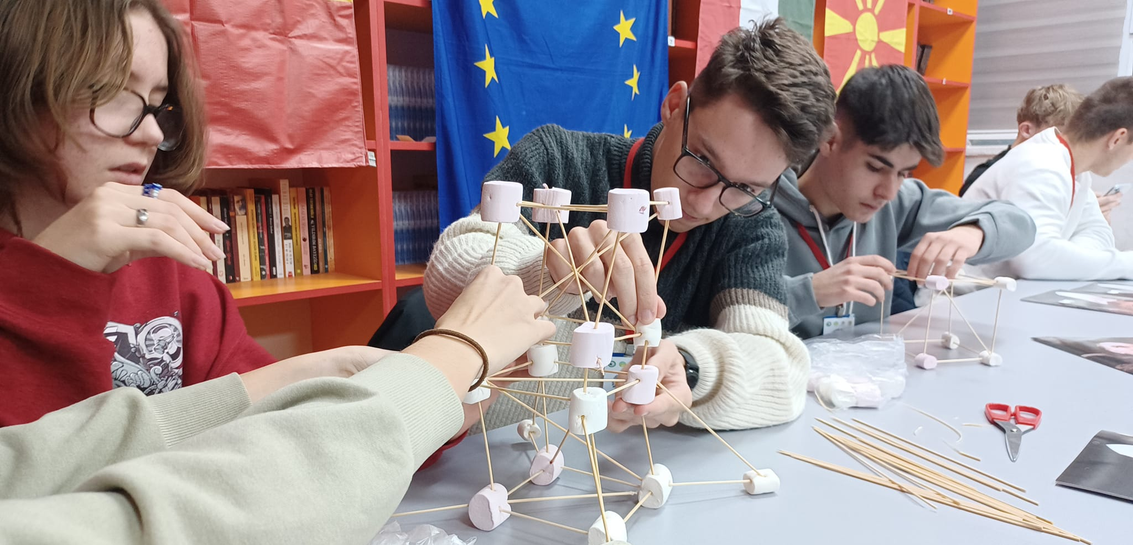

Slide 5
2. Nemzetközi partnertalálkozó:
Budapest, Magyarország (2025. április)
Marton Léna
Márton Zsófia Emma
Lay Levente
Mózes Ákos
Téma:
Árvizek
Klímaváltozás okozta viharok

Slide 6
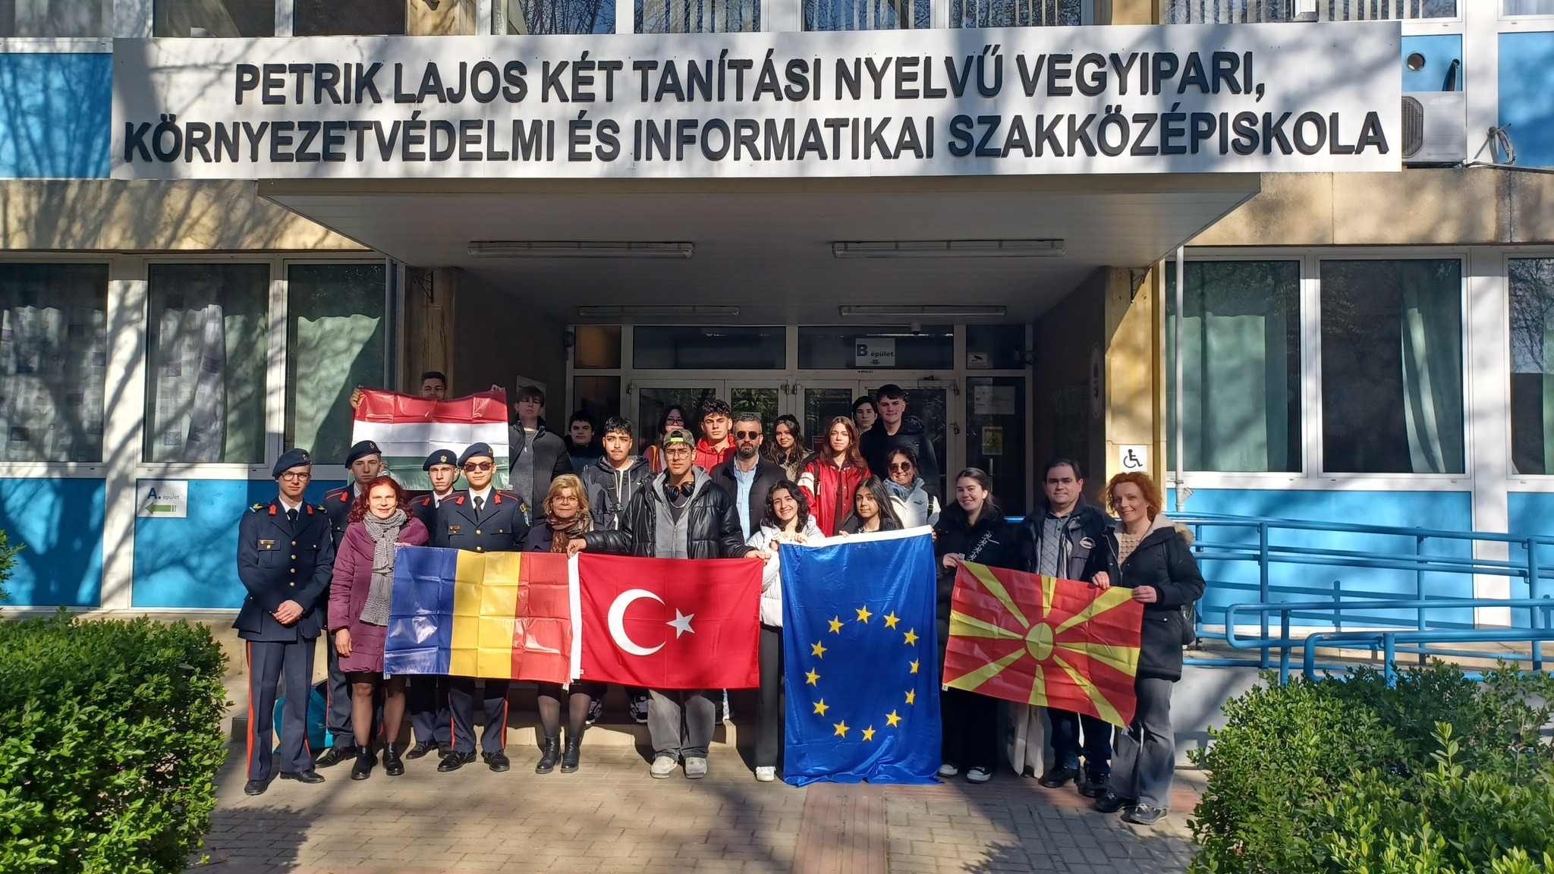

Slide 7
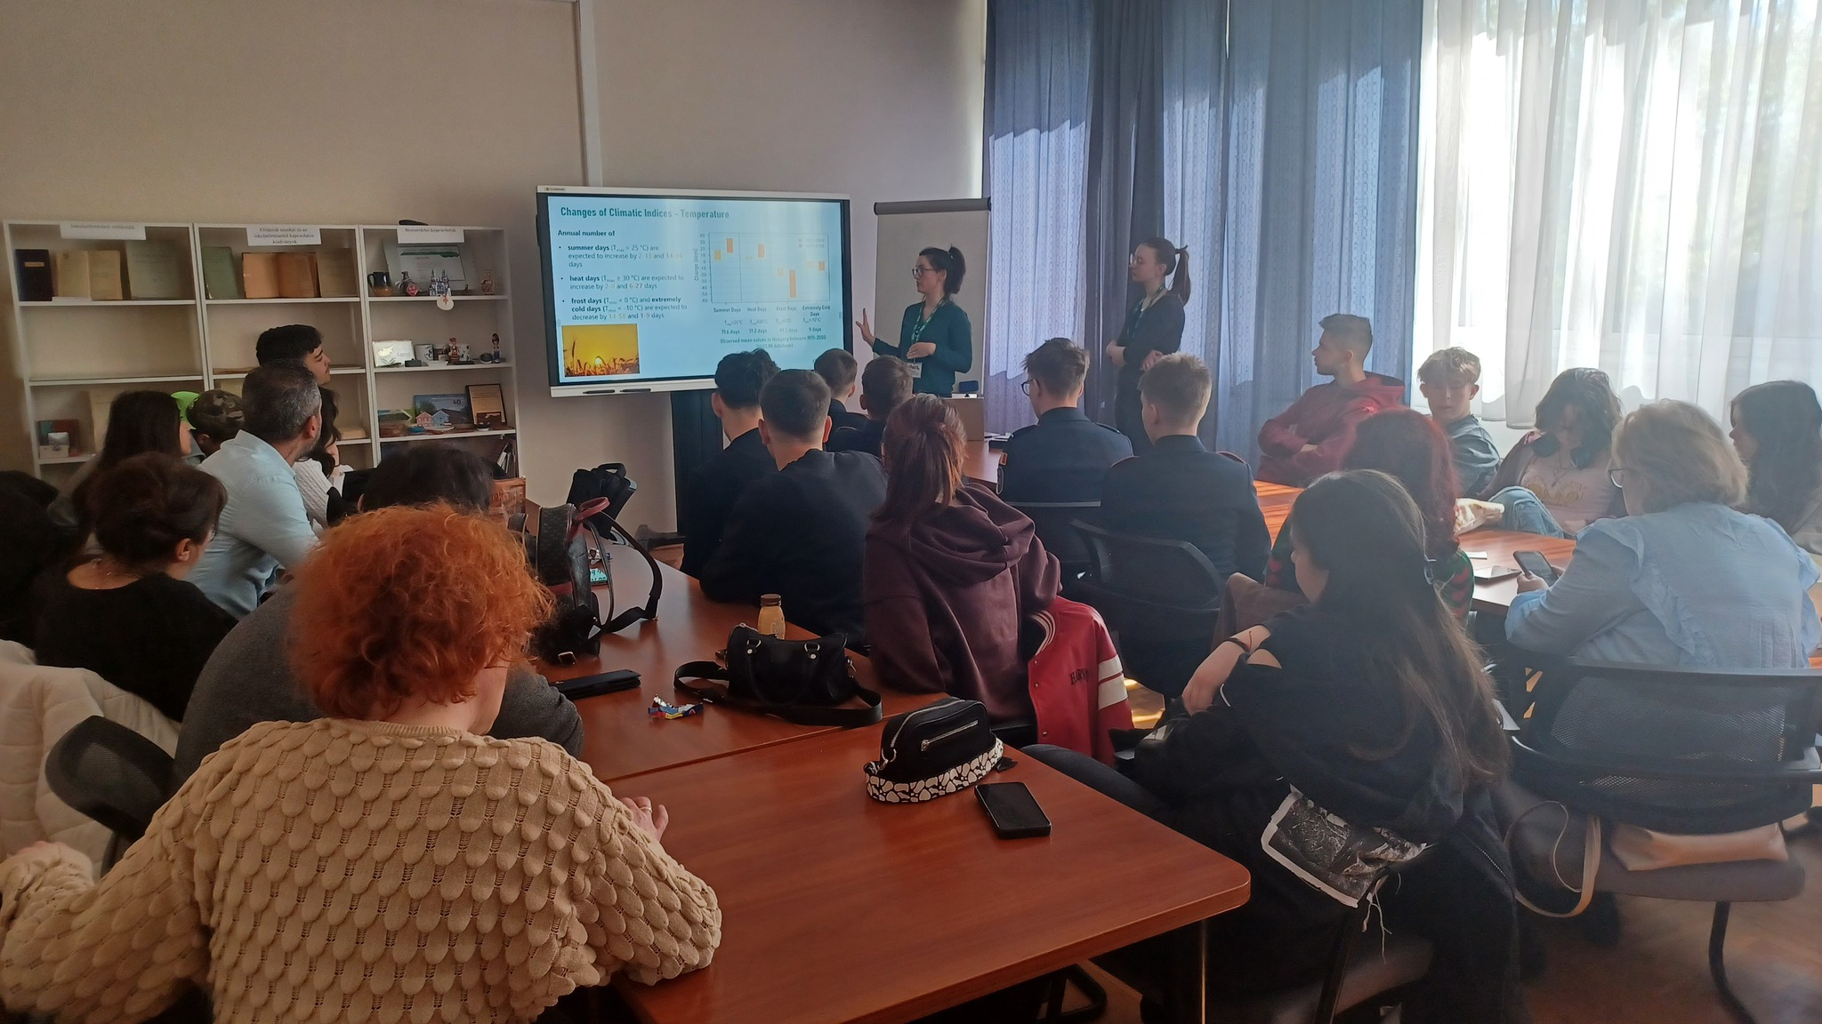
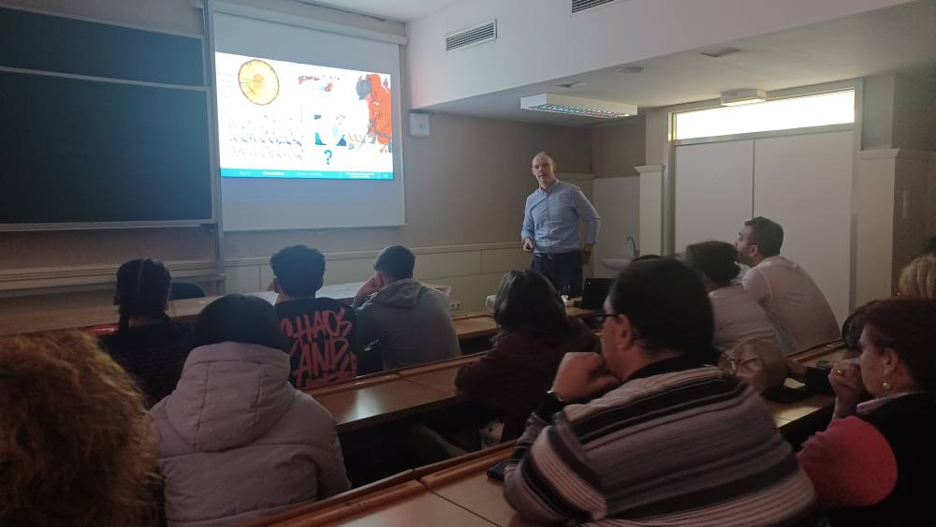
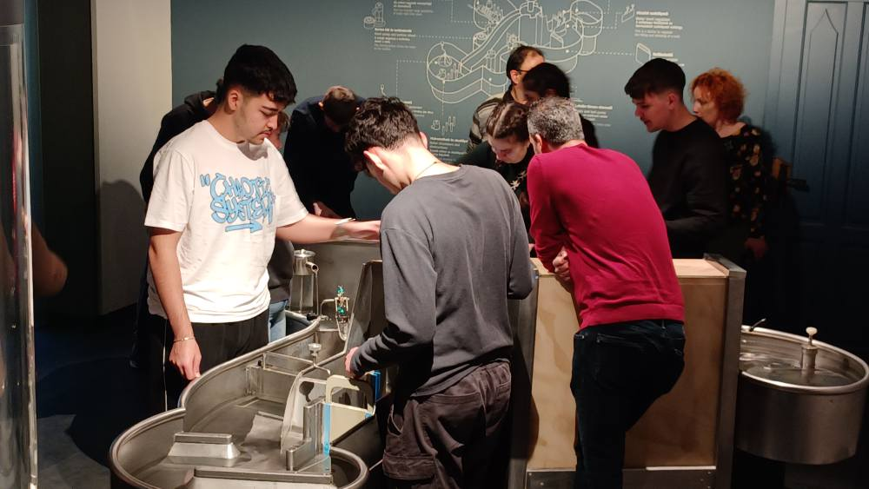
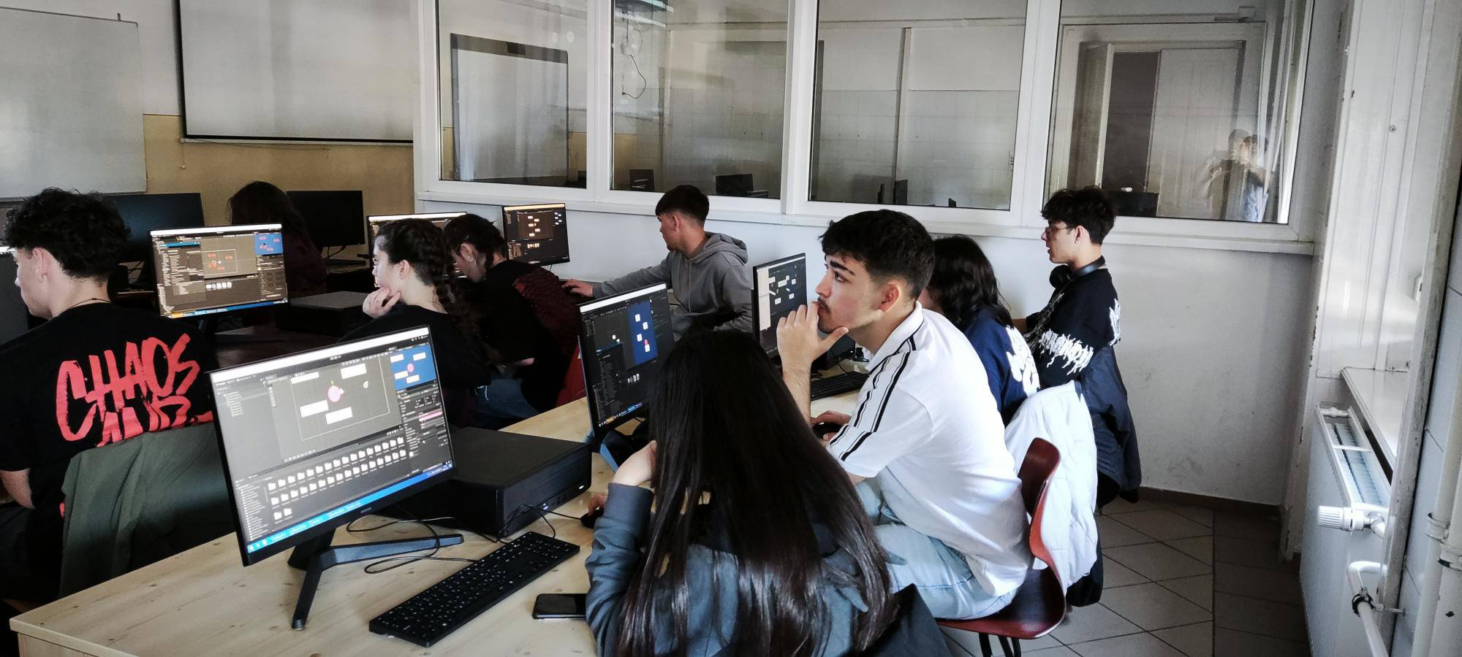

Slide 8
3. Nemzetközi partnertalálkozó:
Craiova, Románia (2025. október)
Marton Léna
Márton Zsófia Emma
Lay Levente
Povázsan Máté
Duschák Zsuzsanna
Szolnok Ádám
Téma:
Földrengések

Slide 9
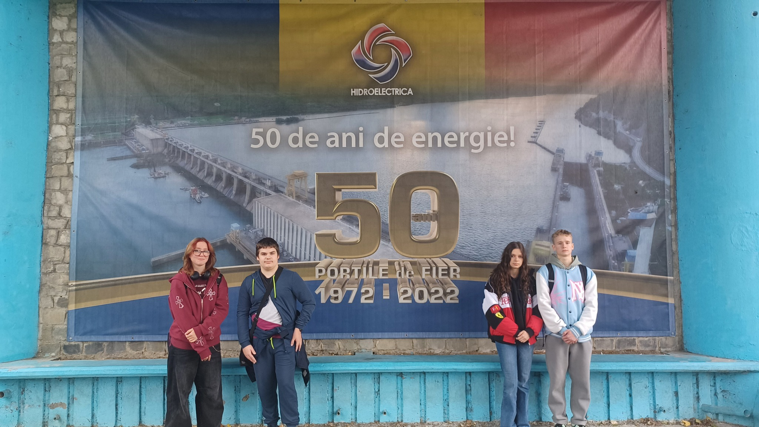
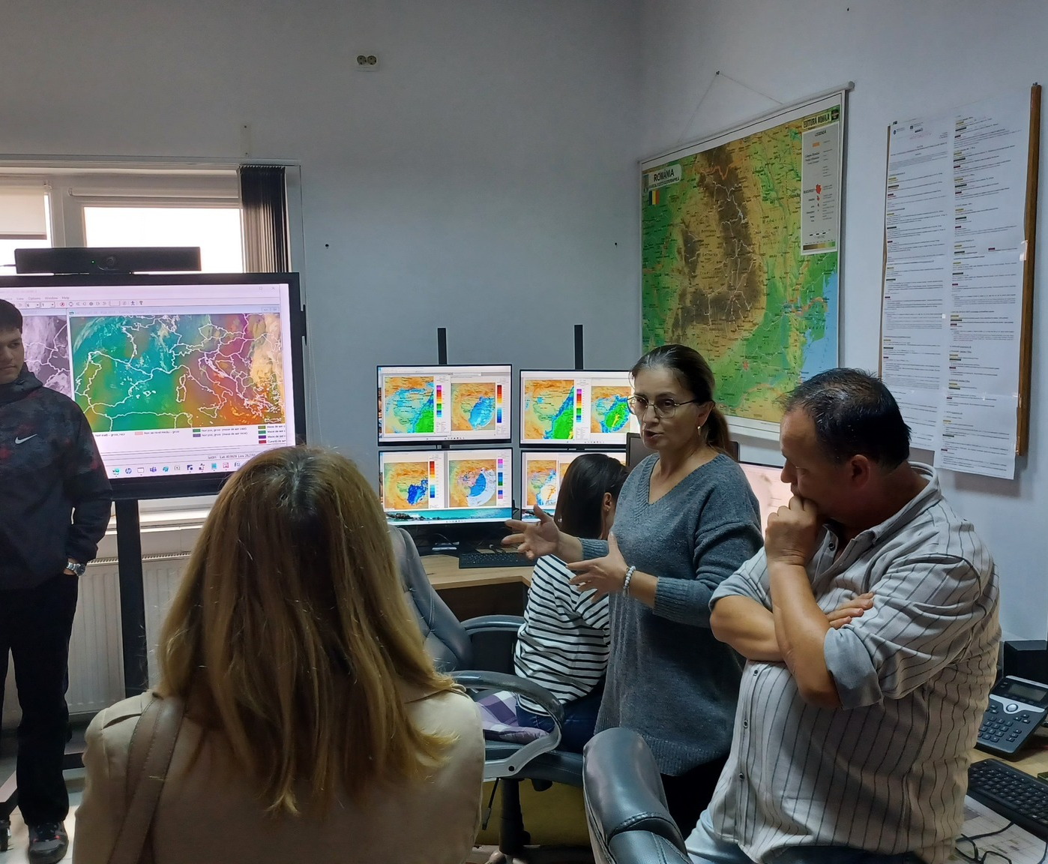
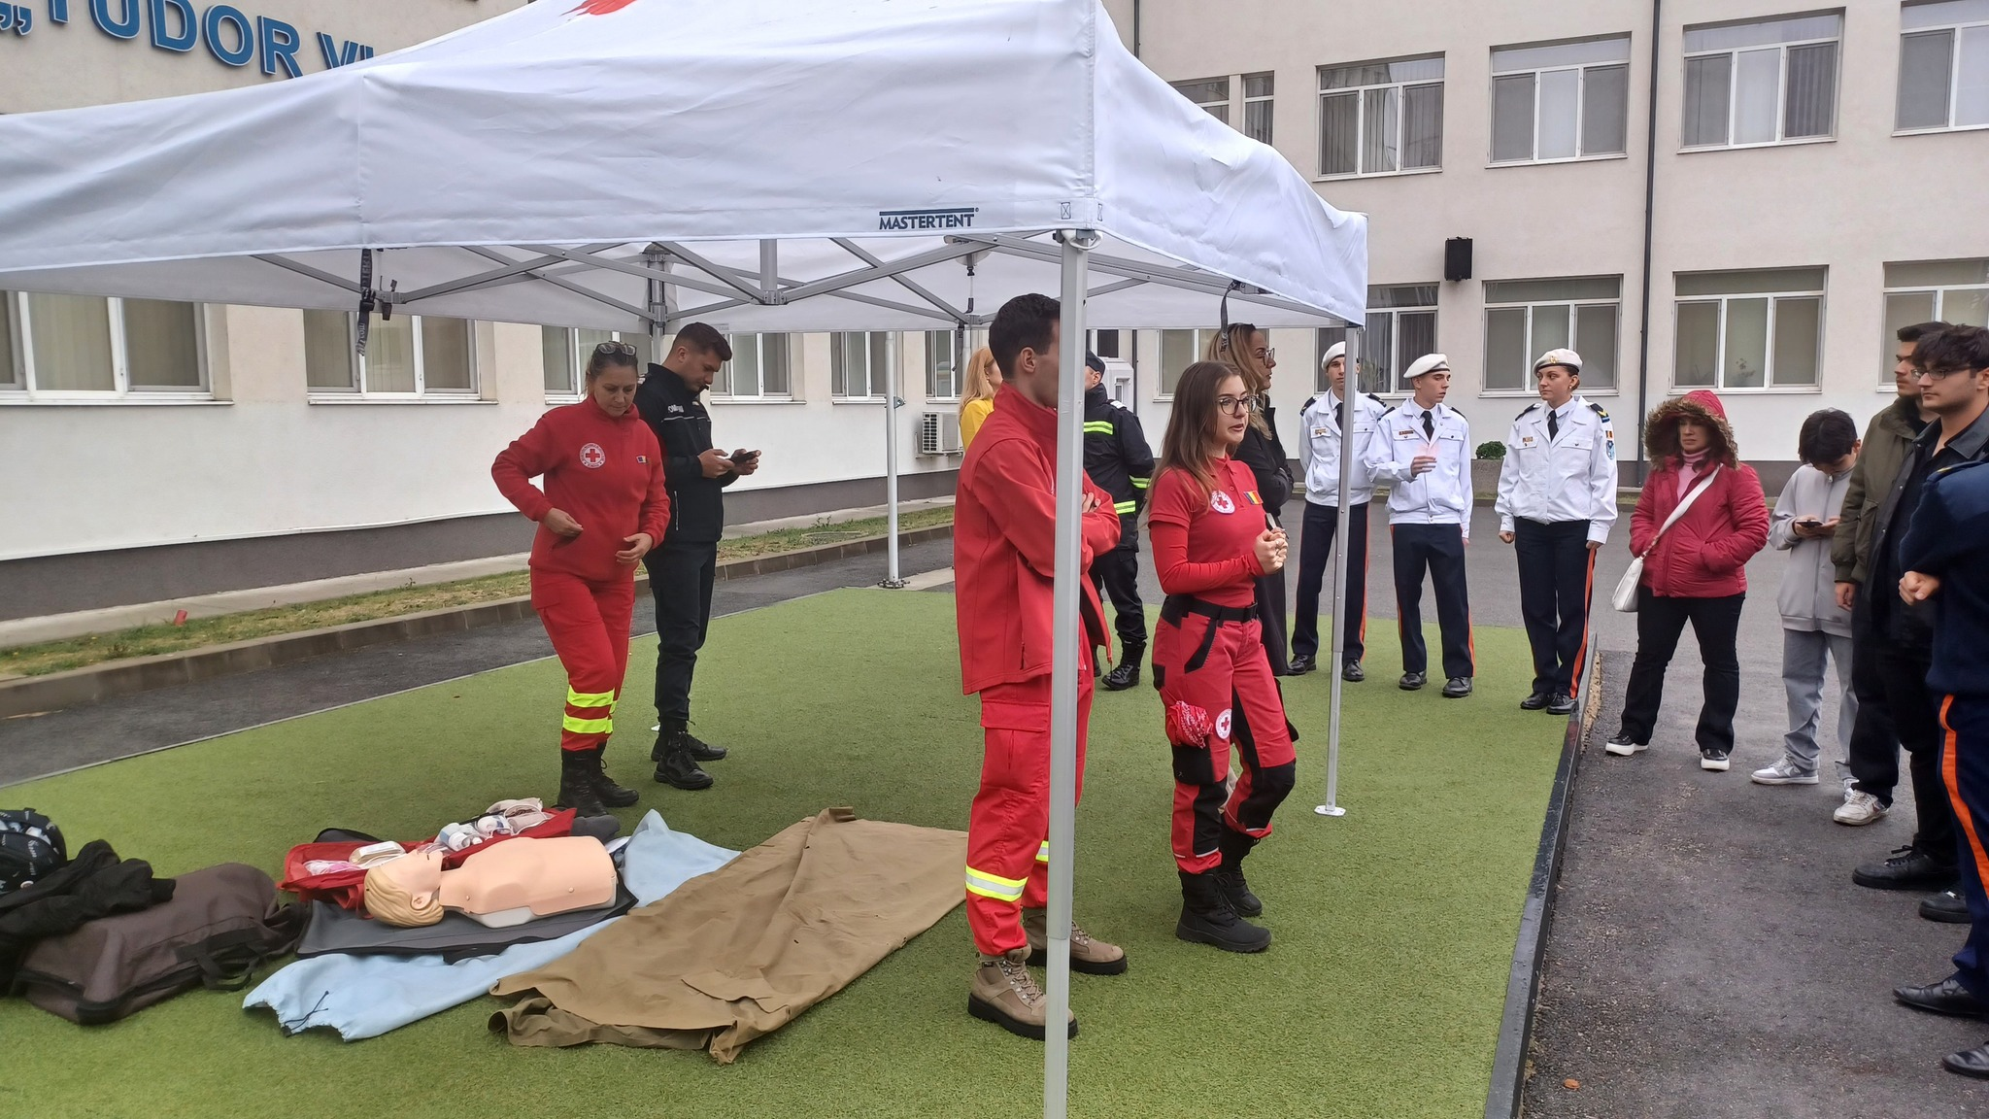
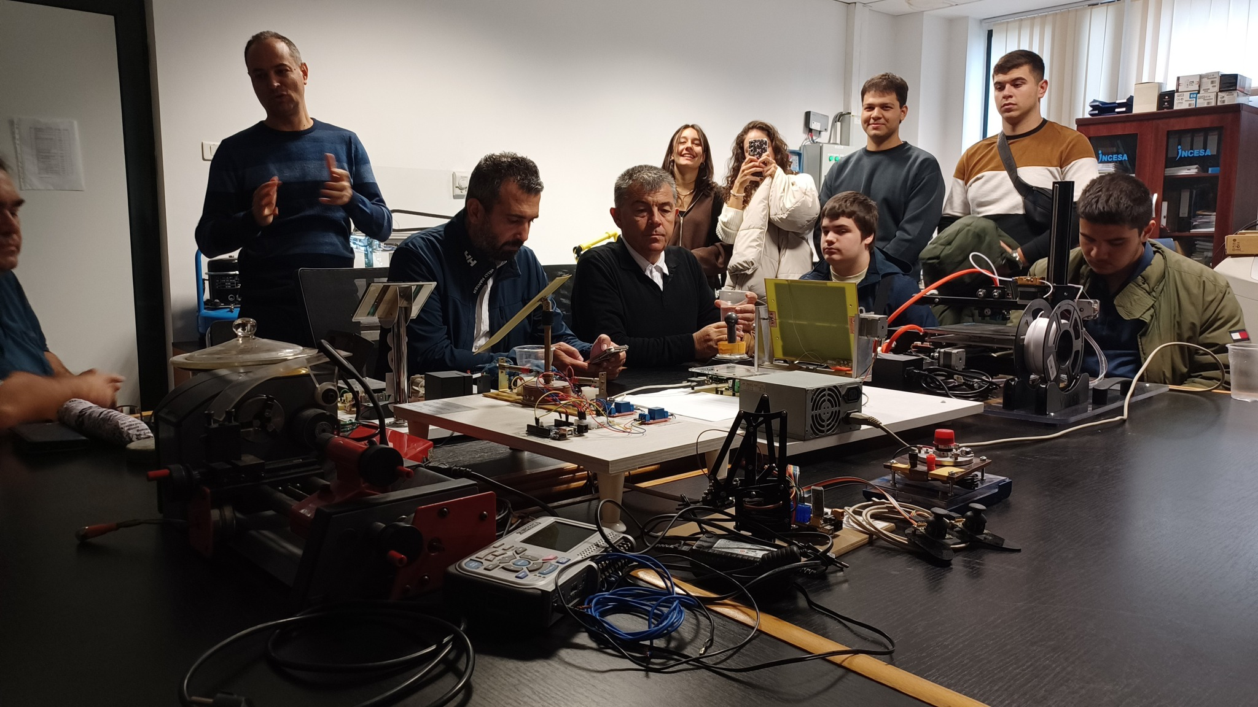

Slide 10
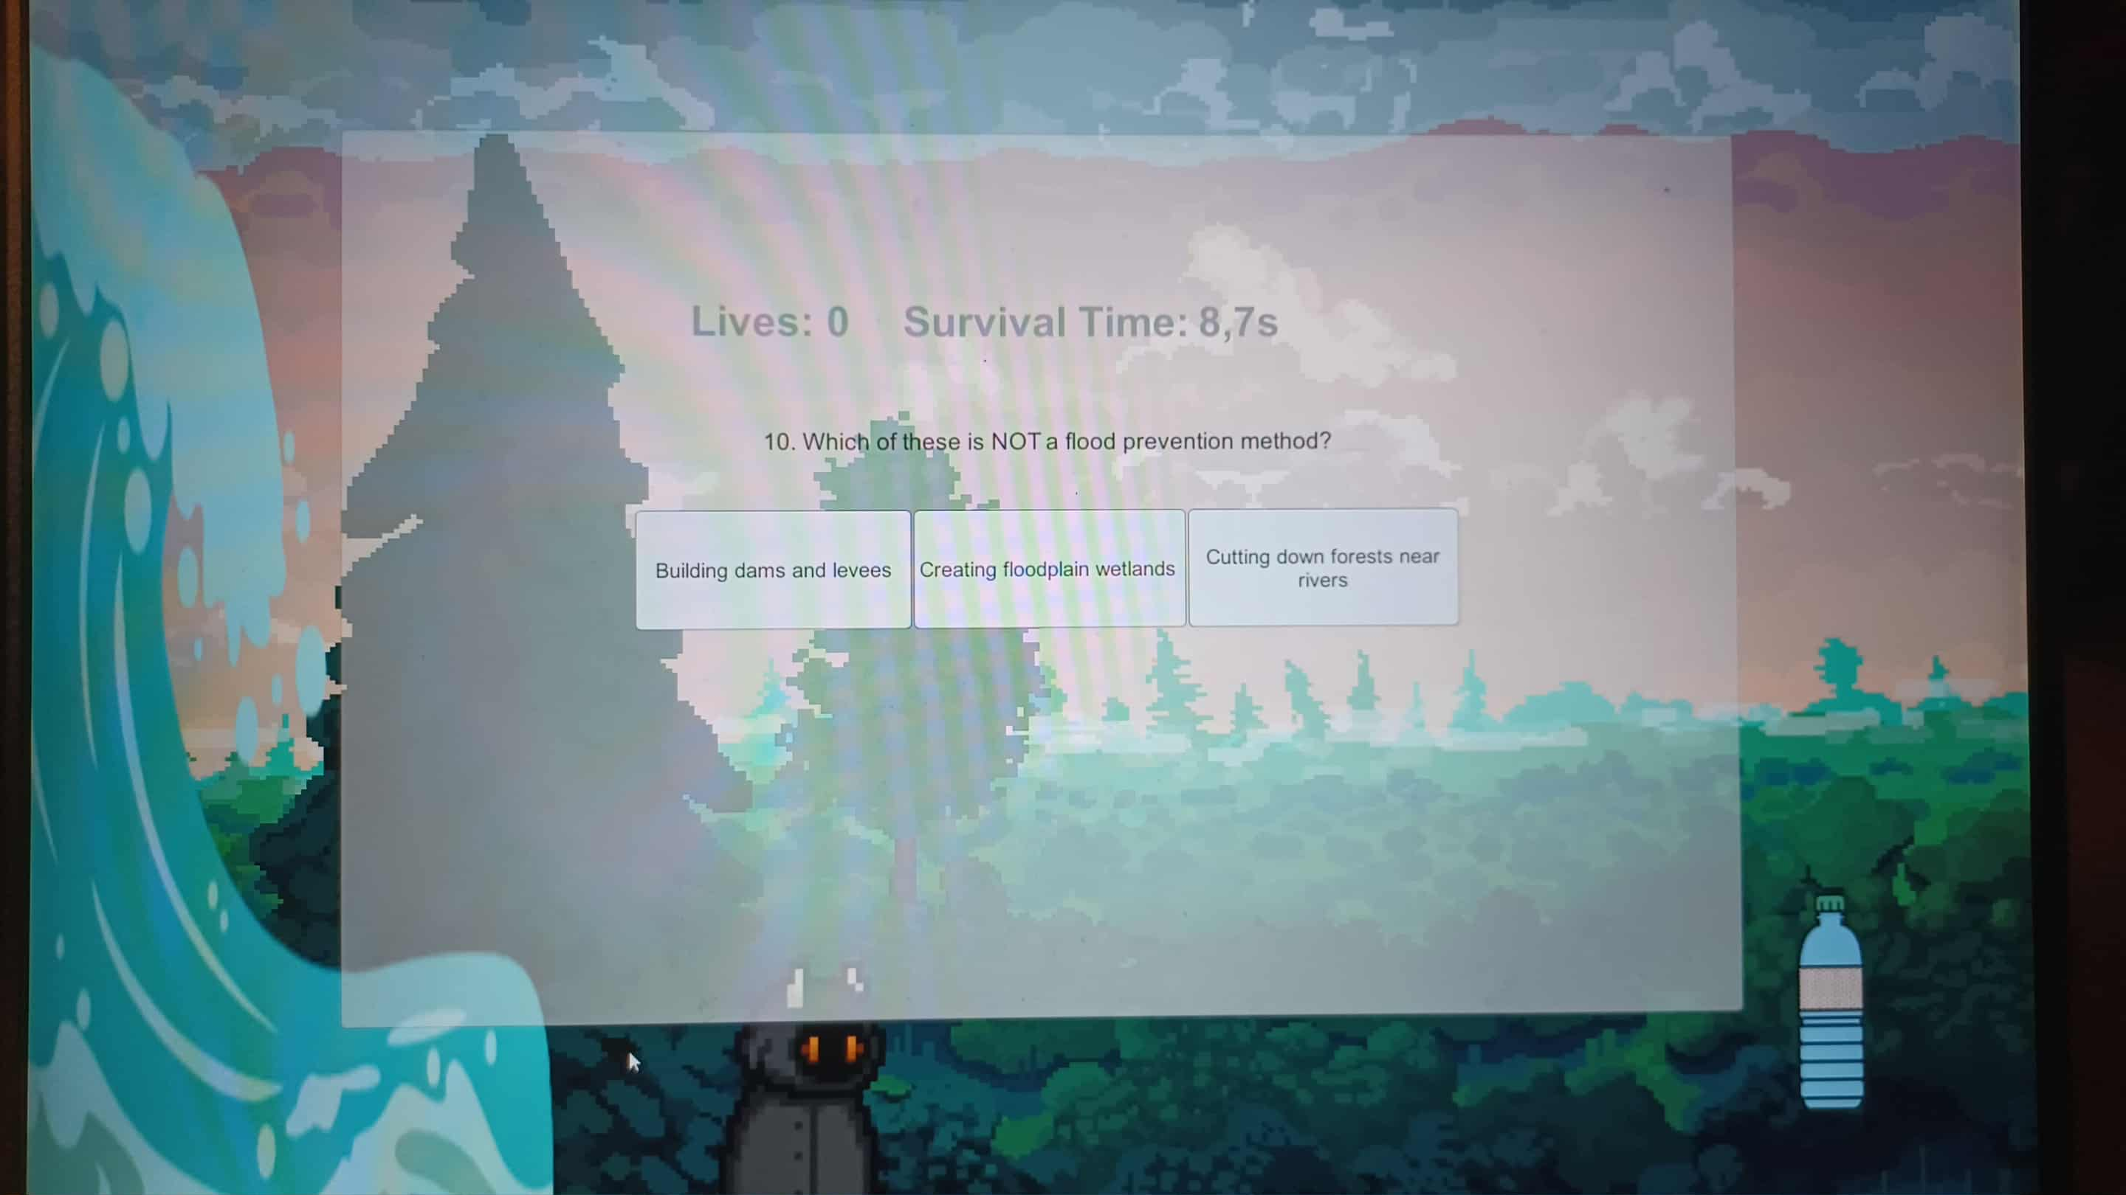
Projekt végterméke:
Mobiljáték a tanultakkal kapcsolatban
Informatika:
Budapest: Unity programozás workshop
Craiova: Python workshop

Slide 11
Projekt hátralévő része:
2025. november: 4. találkozó: Ohrid, Észak-Macedónia
Marton Léna
Márton Zsófia Emma
Hrustinszki Ádám
Rusznyák Roland
Mobiljáték befejezése, bemutatása

